Slide 1
Výkonový zosilňovač:
Za výkonový zosilňovač považujeme taký zosilňovač, ktorého amplitúda
výstupného signálu je porovnateľná s veľkosťou pokojových napájacích prúdov
a napätí.
Výstupné prvky:
reproduktor
stýkač
relé
servomotor
Od výkonových zosilňovačov sa vyžaduje čo najvyššia energetická účinnosť.
Nekladie sa dôraz na skreslenie – kvalitu prenosu.
Podľa zapojenia môžu byť:
jednočinné
dvojčinné
Tranzistory:
KD 333-5
KD 605-7
KD 501-3

Slide 2
Výkonový zosilňovač:
Zapojenie musí byť odlišné ako v napäťovom zosilňovači.
Hlavný dôvod:
Nemôžeme nechať tranzistorom tiecť trvalo veľký prúd.
Týmto prúdom by sa silne zahrial, a vyžadoval by neúmerne veľký chladič, ale hlavne by spotreboval veľa energie a to i v dobe kedy by žiadny signál ním neprechádzal.
Z toho vyplýva:
Aby sa neplytvalo energiou, snažíme sa o najväčšiu účinnosť.
To sa dá dosiahnuť:
tranzistorom nesmie trvalo tiecť veľký prúd
tranzistorom môže tiecť prúd len pri prechádzajúcom signály.
Najvýhodnejšia realizácia:
Dvomi výkonovými tranzistormi v jednom stupni – dvojčinné zapojenie
Každý tranzistor spracováva len polvlnu priebehu.
K tomu sa využíva skutočnosť, že:
tranzistor NPN sa otvorí, ak na jeho bázu privedieme kladné napätie
tranzistor PNP sa otvorí, ak na jeho bázu privedieme záporné napätie

Slide 3
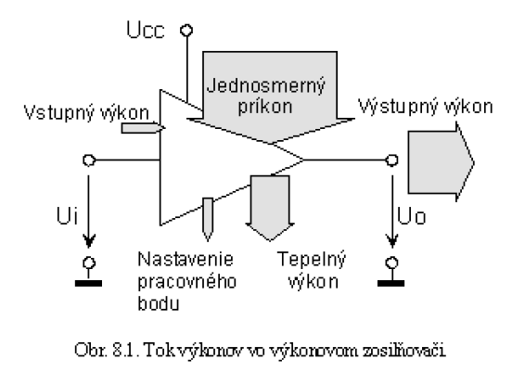
Výkonový zosilňovač:

Slide 4
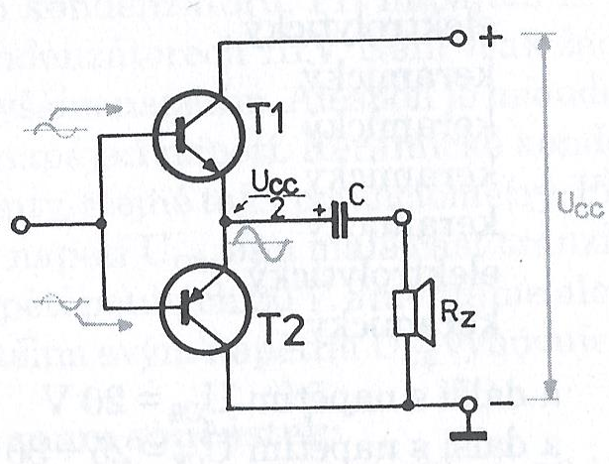
Výkonový zosilňovač:

Slide 5
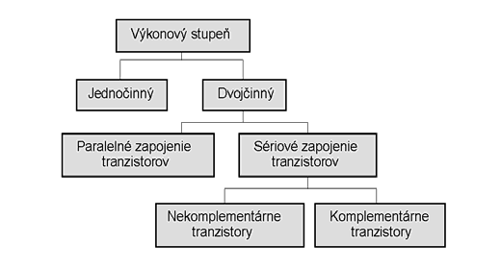
Výkonový zosilňovač:

Slide 6
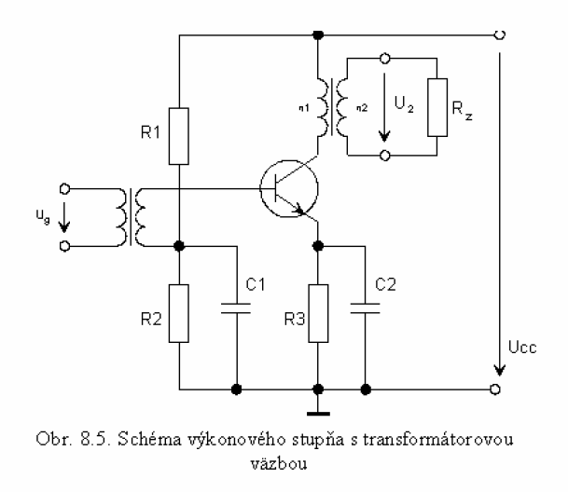
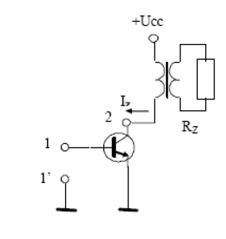
Výkonový zosilňovač:

Slide 7
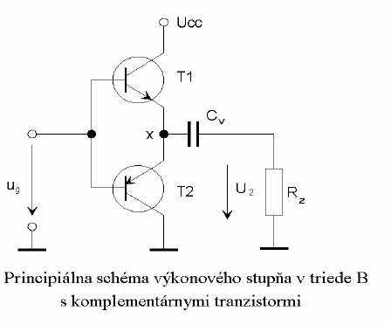
Výkonový zosilňovač:

Slide 8
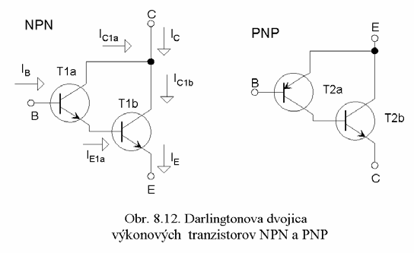
Výkonový zosilňovač:

